Slide 1

신한AI, 보다 나은 금융 생활을 위한 AI 서비스 아이디어 경진대회
NLP를 활용한 산업분석 기반
다이렉트 인덱싱
팀원: 정가연
함문정
임새연
박성은
팀명 BE-SPOKEN

Slide 2
PROCESS
01
서비스 소개
02
다이렉트 인덱싱의 정의 및 현황
03
다이렉트 인덱싱 관련 법안
04
포트폴리오 구성 PROCESS
05
기대효과 및 활용방안
06
참고문헌

Slide 3






01
02
03
04
05
06
서비스 소개
다이렉트 인덱싱의 정의 및 현황
다이렉트 인덱싱 관련 법안
포트폴리오 구성 PROCESS
우리 서비스만의 강점 및 활용방안
참고문헌
1) NLP를 활용한 산업분석
2) 포트폴리오 구성
3) UI/UX 구현

Slide 4

개인 투자자들의 고민
“
어떤 산업, 종목에 투자해야 할까?
언제 매도, 매수해야 할까?
어디에, 어떻게 투자를 해야 수익을 낼 수 있을까?
“

Slide 5


01 서비스 소개
“매수 시점을 잘 모르겠어요…”
개미투자자 A씨
“오른다는 주식만 샀는데 왜 제 수익률은 이렇죠?”
개미투자자 B씨
유망한 산업군에만 투자하고 싶은 당신을 위해
NLP를 이용한 산업분석을 통한 당신만의 포트폴리오를 만들어 드립니다!

Slide 6

01 서비스 소개
고객
서비스 내용
앞으로 유망한 산업에
투자를 하고 싶은 개인 투자자
우리가 제공하는 NLP서비스를 이용해서 자체적으로 뉴스를 분석
뉴스 분석 결과를 바탕으로 소비자가 원하는 종목을 선택
선택한 결과를 바탕으로
다이렉트 인덱싱

Slide 7
01
02
03
04
05
06
서비스 소개
다이렉트 인덱싱의 정의 및 현황
다이렉트 인덱싱 관련 법안
포트폴리오 구성 PROCESS
우리 서비스만의 강점 및 활용방안
참고문헌
1) NLP를 활용한 산업분석
2) 포트폴리오 구성
3) UI/UX 구현

Slide 8
02 다이렉트 인덱싱이란?
Direct Indexing
다이렉트 인덱싱은 개인의 선호와 투자목적 등을 반영해 벤치마크 지수를 구성하고(indexing), 이를 고객의 계좌 내에서 개별 종목 단위로 직접(direct) 운용하는 기술과 서비스를 의미한다.
투자자는 다이렉트 인덱싱 기술을 통해 기존의 인덱스 상품으로 커버할 수 없는 자신만의 맞춤형 포트폴리오를 구성할 수 있고, 투자자산이 패시브 방식으로 운용되기 때문에 불필요한 거래를 줄이며 장기성과를 추구할 수 있다.

Slide 9
02 다이렉트 인덱싱이란?
[도입 배경]
과대한 투자정보 Data를 분석할 수 있는 컴퓨터 용량
다수의 계좌를 동시 다발적으로 맞춤형 포트폴리오 구현과 리밸런싱, 주문 및 사후보고까지 진행할 수 있는 혁신적인 투자관련 자동화 프로세스의 발전
2020년 급부상한 개인투자자들의 투자욕구
미국에서 일부 소수 고액자산가를 대상으로 하던 포트폴리오 맞춤구성이 다이렉트 인덱싱의 형태로 다수의 부유층에게 확산되었다.

Slide 10
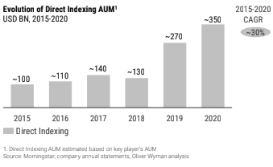
02 다이렉트 인덱싱의 국외 현황
2021년 1분기 미국시장 다이렉트 인덱싱 시장규모(AUM)는 3500억 달러로 추산되며 연평균 성장률은 약 30%이다.
모건 스탠리는 다이렉트 인덱싱 시장이 2025년에는 1조 5000억 달러 규모의 시장이 될 것으로 추정했다.

Slide 11
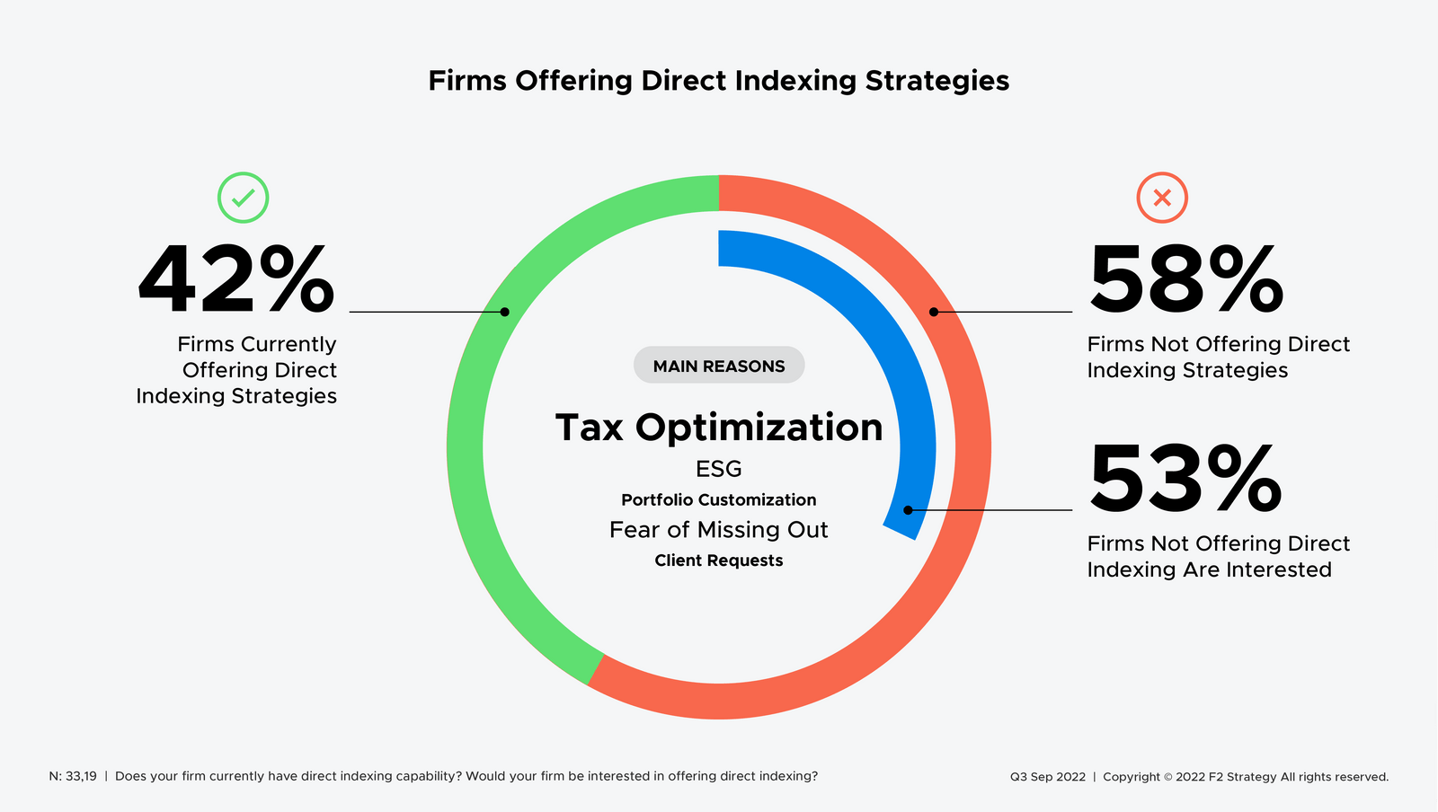
02 다이렉트 인덱싱의 국외 현황 [미국]
2022년 기준 42%의 회사들이 다이렉트 인덱싱을 제공하고 있으며, 서비스를 제공하지 않는 회사들의 경우 내부자원이 충분하지 않다는 응답이 45%를 차지 했다.
미국에서 다이렉트 인덱싱 제공의 주 요인은 세금절세에 있다.

Slide 12
02 다이렉트 인덱싱의 국내 현황
국내 자산운용업계가 일부 핀테크 기업에서만 이루어졌던 '다이렉트 인덱싱' 서비스에 주목하기 시작했다. (중략) 기존 자산운용사까지 진출을 밝힐 정도로 다이렉트 인덱싱 시장은 미래 수익원으로 부상하고 있다.
2023.05.03 연합인포맥스 기사 일부
핀테크 기업
두***
증권사
N*
자산운용사
K*

Slide 13
02 다이렉트 인덱싱의 국내 현황 [각 기업별 특징]
22년 국가·업종·전략을 자유롭게 선택할 수 있는 국내 최초 다이렉트 인덱싱 서비스 ‘테일러’를 출시
23년 4월초 챗GPT 접목: 챗GPT는 테일러의 사용자에게 1~5분 이내에 전 세계 주식 종목의 분석 자료를 개별 보고서 형태로 제공
핀테크기업 두***
코스피, 코스닥, KRX300 등을 포함한 다양한 7가지 유니버스를 제공해 국내 상장된 모든 주식을 분석 대상으로 함
5단계로 구성: 전략 선택, 전략 편집, 전략 설정, 전략 상세, 투자 결정
자산운용사
K*

Slide 14
02 다이렉트 인덱싱의 국내 현황 [각 기업별 특징]
국내 주식으로 인덱스를 만들어 투자할 수 있는 서비스
투자 종목 수와 최소 투자금액을 설정한 뒤 투자자가 직접 원하는 종목을 편입하고 투자 비중을 조절하는 형식
기초 지수를 선택하고, 다양한 투자 컨셉(업종/테마/재무팩터 등)을 더해 개인화된 지수를 만들 수 있는 서비스
나만의 지수의 과거 수익률을 시뮬레이션하고, 설정한 주기에 맞춰 투자 종목들이 변경(리벨런싱)
주요 기능 1. 지수 보관함: 생성한 지수를 관리하고 성과 확인
주요 기능 2. 리더보드: 생성한 지수들의 성과를 다른 사람들과 비교
증권사
N*

Slide 15
01
02
03
04
05
06
서비스 소개
다이렉트 인덱싱의 정의 및 현황
다이렉트 인덱싱 관련 법안
포트폴리오 구성 PROCESS
우리 서비스만의 강점 및 활용방안
참고문헌
1) NLP를 활용한 산업분석
2) 포트폴리오 구성
3) UI/UX 구현

Slide 16
03 다이렉트 인덱싱 관련 법안 1) 금융투자소득세
주식과 채권, 펀드 등 금융투자에서 발생한 합산 소득이 연 5000만원 이상일 경우 수익의 20~25%를 세금으로 내야 함.
2025년 이후 도입 예정
(+) 다이렉트 인덱싱을 절세상품으로서 활용 가능
다이렉트 인덱싱을 활용하여 연간 금융투자 수익을 5000만원 이하로 조절 가능
지수 구성 종목 중 손실을 본 종목만 골라서 매도하면 총수익 규모가 줄어들기 때문에 절세에 대응하기 수월

Slide 17
03 다이렉트 인덱싱 관련 법안 2) 증권 거래세 폐지
주권 또는 지분(이하 “주권 등”이라 한다)의 양도에 대해 부과되는 세금
세율 계산
(+) 단계적 인하, 코스피시장의 경우 2025년 폐지 예정
코스피시장: 2025년부터 0% 적용 예정
2023년 1월 1일부터 2023년 12월 31일까지는 0.05%로 하며, 2024년 1월 1일부터 2024년 12월 31일까지는 0.03%로 함
코넥스시장: 0.1%
코스닥시장/금융투자협회를 통하여 양도되는 주권: 2025년부터 0.15% 적용 예정
2023년 1월 1일부터 2023년 12월 31일까지는 0.2%로 하며, 2024년 1월 1일부터 2024년 12월 31일까지는 0.18%로 함

Slide 18
03 다이렉트 인덱싱 관련 법안 3) 소수점 거래
주식을 1주 단위가 아닌 소수점 단위로 매매하는 서비스
(+) 소수점 거래의 등장으로 소액 투자자도 다이렉트 인덱싱을 이용할 만한 경제적 여건이 마련됨
투자자산의 규모와 상관없이 손쉽게 투자자 본인이 제작한 지수에 지속해서 투자할 수 있기 때문
(+) 기획재정부에 따르면 국내 소수 단위 주식 투자자가 취득한 수익증권을 매도할 때 발생하는 소득은 배당소득세 또는 양도소득세 과세 대상이 아님
해당 수익증권은 자본시장법에 따른 수익증권으로 보고, 소득세법상 과세 대상에 해당하지 않는 것으로 판단
현재 주식 양도세 납부 대상인 대주주도 소수 주식 양도 차익에 대해서는 세금을 내지 않아도 됨

Slide 19

03 다이렉트 인덱싱 관련 법안
향후 증권거래세 폐지, 소수점 거래 활성화 등으로
다이렉트 인덱싱 비용이 더 낮아지면
시장이 급격히 성장할 것으로 예측

Slide 20
01
02
03
04
05
06
서비스 소개
다이렉트 인덱싱의 정의 및 현황
다이렉트 인덱싱 관련 법안
포트폴리오 구성 PROCESS
우리 서비스만의 강점 및 활용방안
참고문헌
1) NLP를 활용한 산업분석
2) 포트폴리오 구성
3) UI/UX 구현

Slide 21





#1 NLP를 이용한 네이버 뉴스 기반 산업 분석
산업별 뉴스 기사 수집
뉴스 기사 분석 후 감성지수 분석
산업군별 전망 지수 데이터프레임 생성
내용을 넣어주세요
내용을 채워 넣어 주세요. 내용을 채워 넣어 주세요. 내용을 채워 넣어 주세요. 내용을 채워 넣어 주세요.

Slide 22
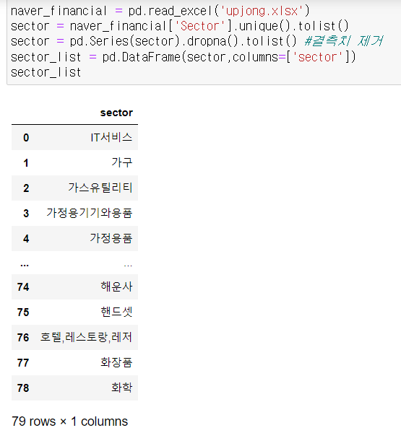
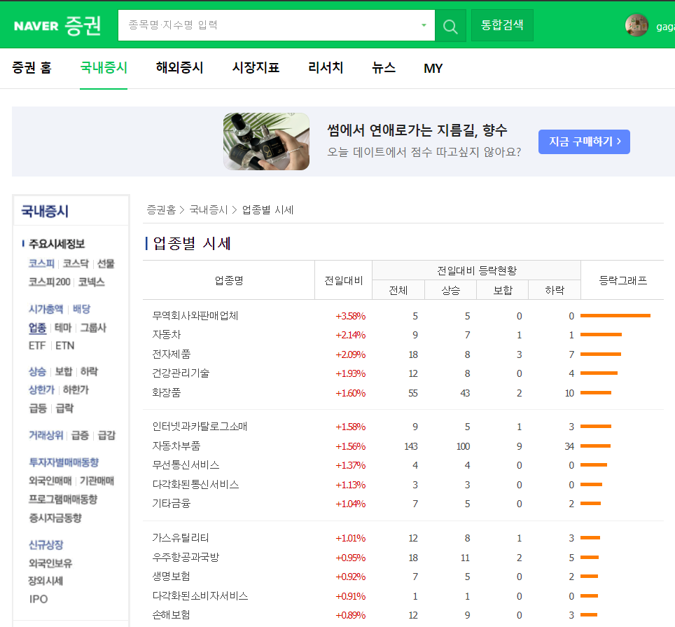
4-1. NLP를 활용한 네이버 뉴스 기반 산업분석
네이버 증권의 산업군 종류 리스트 생성
Notes:
fnguide를 통해 생성

Slide 23
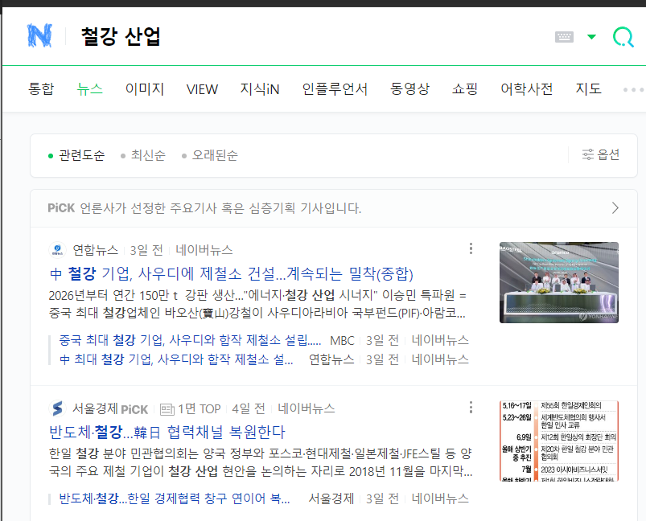
4-1. NLP를 활용한 네이버 뉴스 기반 산업분석
뉴스 데이터 수집
검색어 입력 및 API 불러오기
2. 검색 결과에서 실제 뉴스 가져오기
3. 뉴스 본문 가져오기
4. 수집한 데이터 dataframe으로 제작
5. 키워드/날짜/데이터 수집
6. 최종 데이터

Slide 24
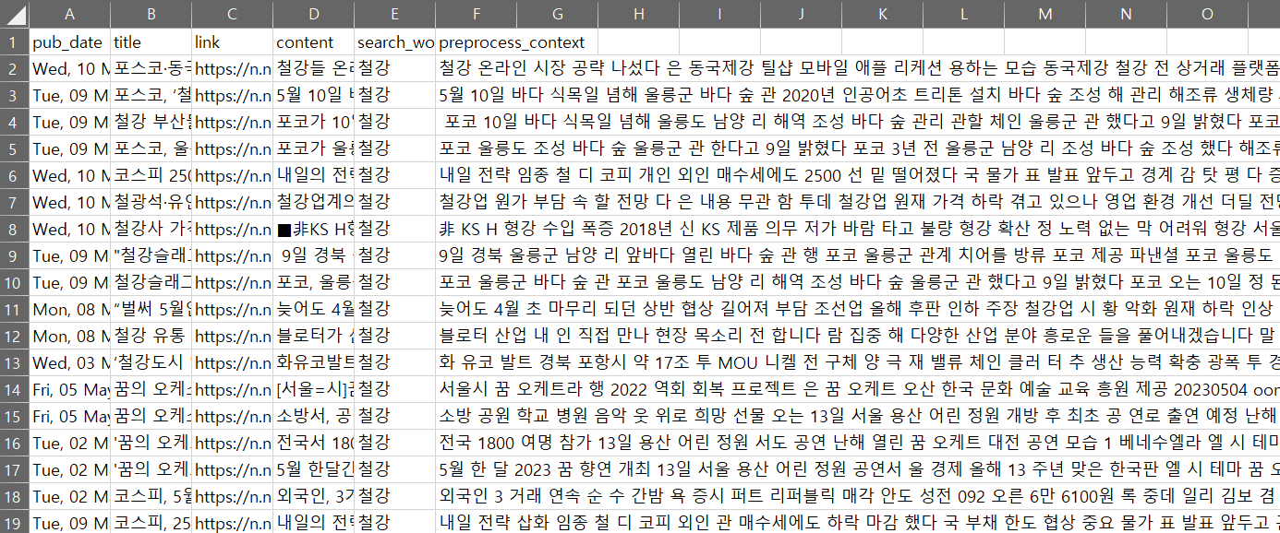
4-1. NLP를 활용한 네이버 뉴스 기반 산업분석
2. 데이터 전처리
Cleaning
2.Tokenization &
Pos Tagging
3.Normalization
4. Stopword
Removal

Slide 25
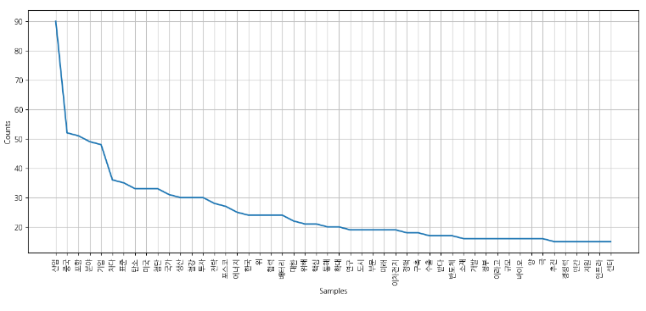

4-1. NLP를 활용한 네이버 뉴스 기반 산업분석
3-1. WordCloud 및 단어빈도 수를 통한 산업 현황 파악
철강산업의 최근 2개월 산업 현황

Slide 26
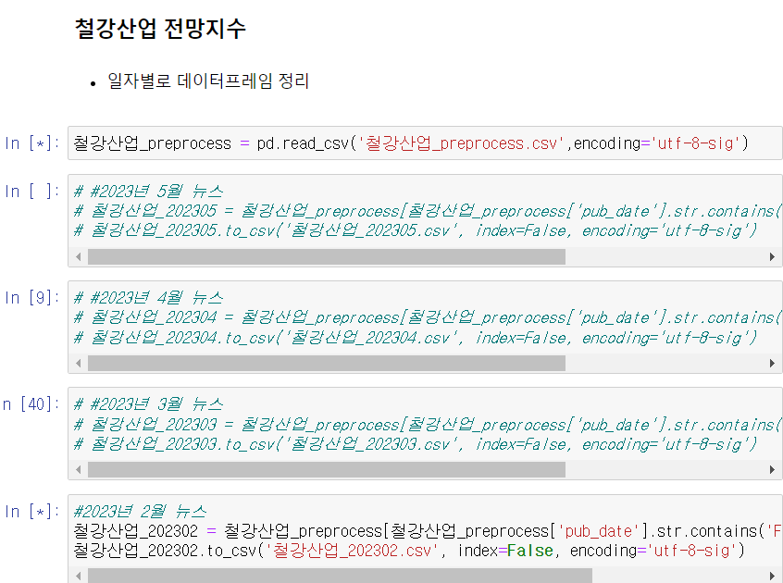
4-1. NLP를 활용한 네이버 뉴스 기반 산업분석
3-2. 산업별 월별 전망지수
산업별로 최근 1년간 월별 뉴스 데이터의 본문 수집한다.

Slide 27
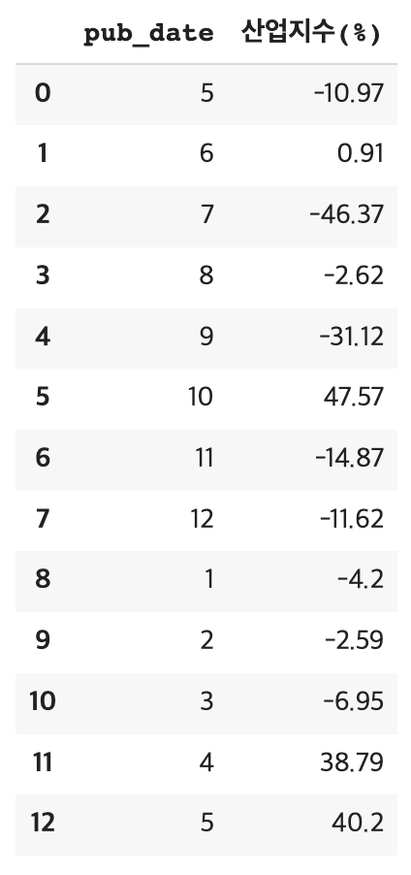
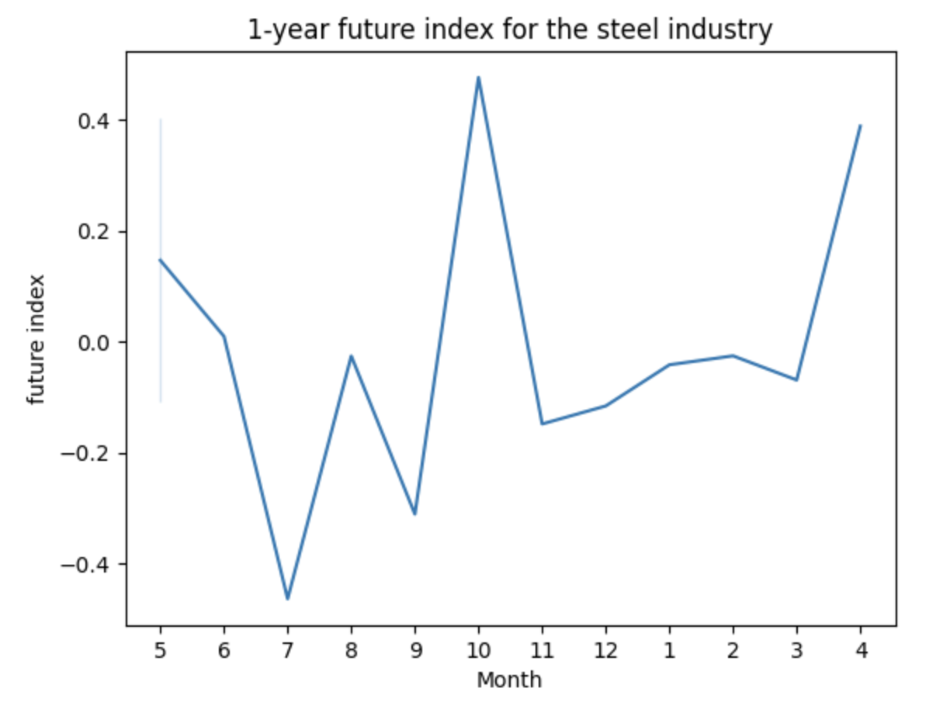
4-1. NLP를 활용한 네이버 뉴스 기반 산업분석
3-2. 산업별 월별 산업지수
감성 점수 스코어는 -1부터 1 사이의 값을 가진다.
%비율로 바꾼 후 뉴스들의 긍정 부정 지수를 도출한다.

Slide 28
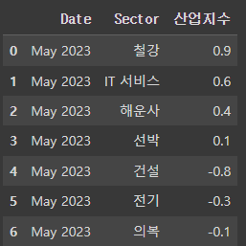
4-1. NLP를 활용한 네이버 뉴스 기반 산업분석
3-2. 산업별 월별 산업지수
산업지수가 높은 순으로
산업을 내림차순 나열한다.

Slide 29
#2 포트폴리오 구성
블랙리터만 모델
내용을 넣어주세요
내용을 채워 넣어 주세요. 내용을 채워 넣어 주세요. 내용을 채워 넣어 주세요. 내용을 채워 넣어 주세요.

Slide 30
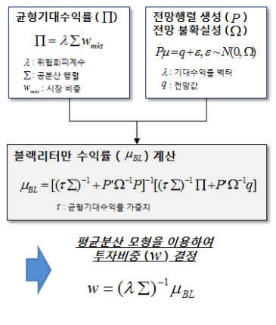
4-2. 포트폴리오 구성
1. 블랙리터만 모델
산업군 감정 분석 결과를 블랙숄즈 모델을 활용해 섹터별 기대치에 반영한다.
블랙리터만 연구는 역최적화 방식을 이용한 연구로, 전망행렬과 모수를 분석하여 블랙리터만 기대수익률을 계산하고 투자자 전망을 반영한다

Slide 31
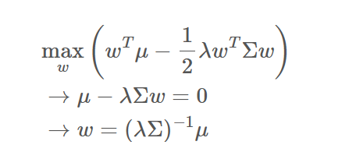

4-2. 포트폴리오 구성
1-1 균형 기대수익률 계산
시장비중과 초과수익를의 공분산을 통해 최대수익과 최저위험을 가지는 균형기대수익률을 구한다.
제안하는 서비스의 예시에서는 분산과 무위험이자율을 통해 위험회피계수를 구해 반영하였다.

Slide 32
4-2. 포트폴리오 구성
1-2 투자자의 전망 반영
블랙리터만 모델은 섹터별 초과수익률과 상대수익률 전망을 모두 반영할 수 있고 각 전망의 신뢰도 역시 반영이 가능하다.
제안하는 서비스에서는 섹터별 absolute view가 있는 경우만을 예시로 구현하였다.

Slide 33
#3 UI/UX 구현
산업 전망지수 확인하기
지수(인덱스) 만들기
전망지수 반영하기
내용을 넣어주세요
내용을 채워 넣어 주세요. 내용을 채워 넣어 주세요. 내용을 채워 넣어 주세요. 내용을 채워 넣어 주세요.

Slide 34
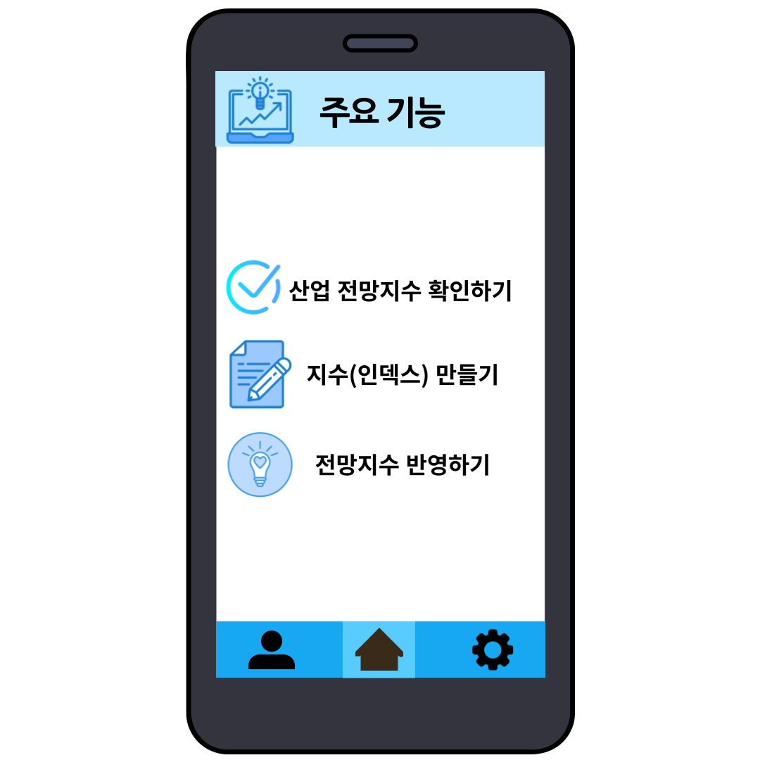
4-3. UI/UX 구현
1. 서비스 소개

Slide 35
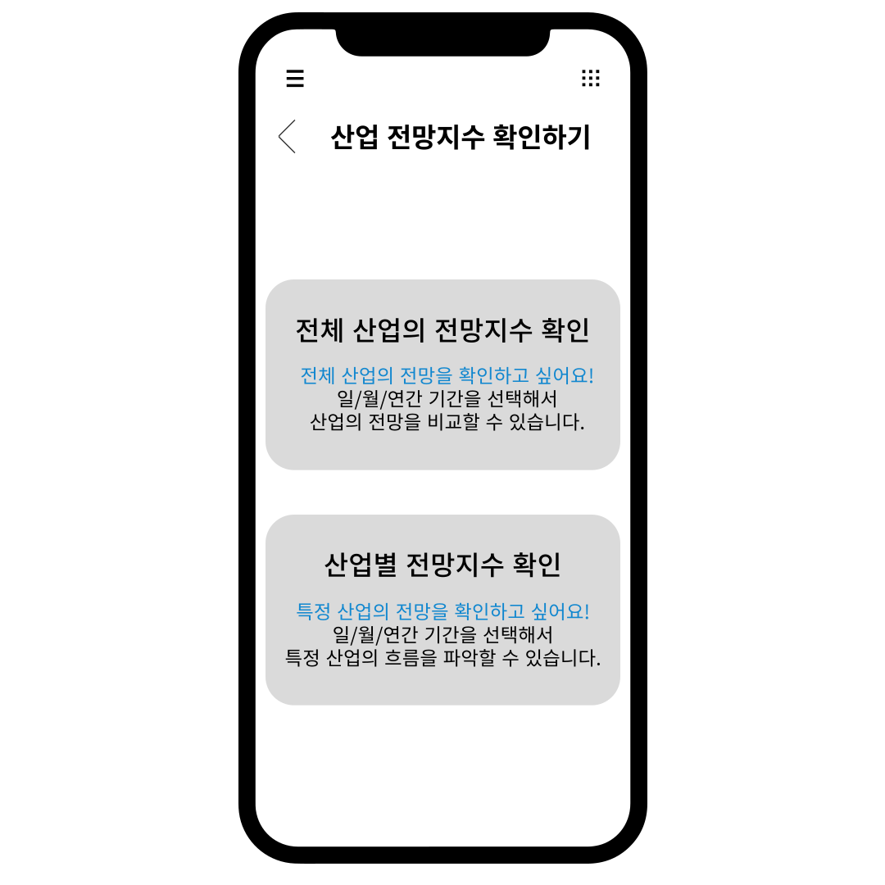
4-3. UI/UX 구현
2. 산업 전망지수 확인하기
(이때, 지수 선택, 구성할 종목 수 및 투자금액 선택 과정은 이미 진행되었다고 가정한다)
전체 산업의 전망지수 확인
산업별 전망 지수 확인
두 가지의 선택지가 있다.

Slide 36
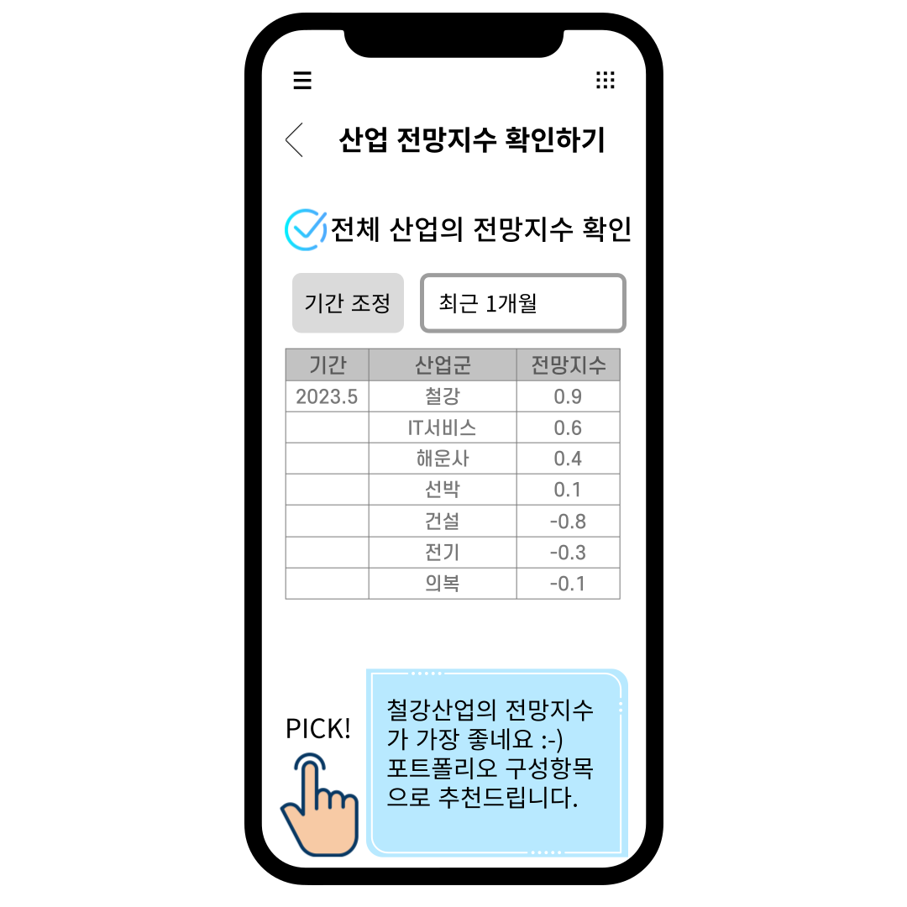
4-3. UI/UX 구현
2-1. 전체 산업의 전망지수 확인
기간을 일, 월, 연 단위별로 선택한다.
전체 산업의 전망지수 순위를 확인할 수 있다.
AI가 가장 전망지수가 좋은 산업을 포트폴리오 구성 항목으로 추천해준다.
Notes:
반영전

Slide 37
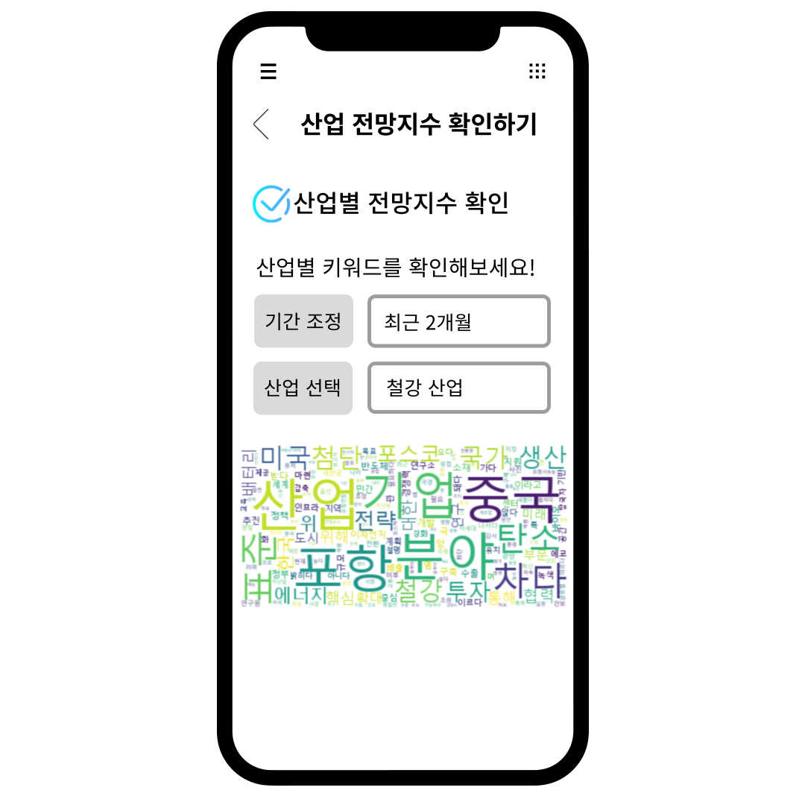
4-3. UI/UX 구현
2-2. 산업별 전망지수 확인
기간을 선택해서 원하는 산업의 키워드를 먼저 확인할 수 있다.
키워드는 워드클라우드로 확인이 가능하며, 글씨가 클수록 빈도가 잦은 단어이다.

Slide 38
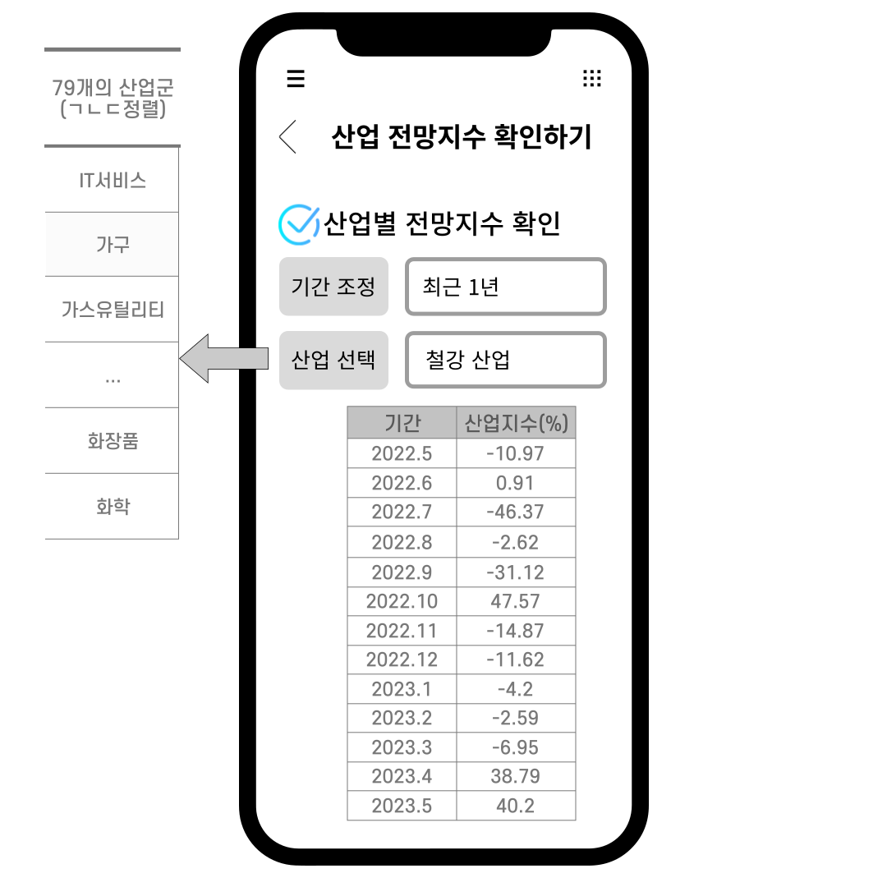
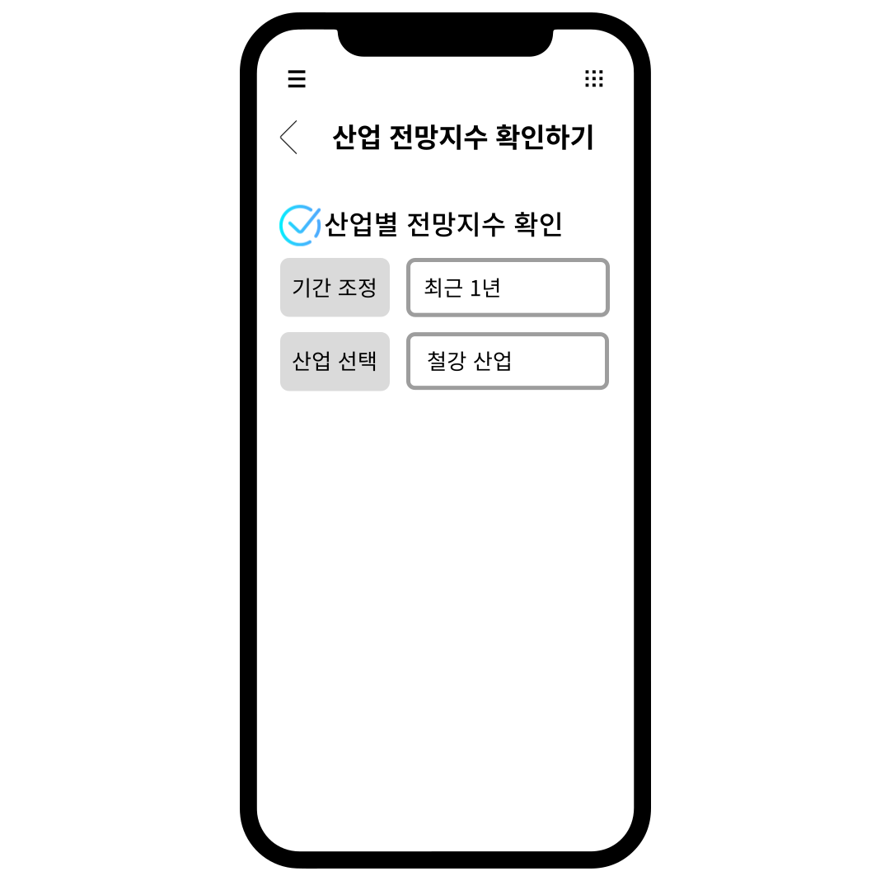
4-3. UI/UX 구현
2-2. 산업별 전망지수 확인
기간을 일, 월, 연 단위별로 선택한다.
표와 같이 제공되는 그래프를 통해 원하는 산업의 전망지수 추이를 확인할 수 있다.

Slide 39
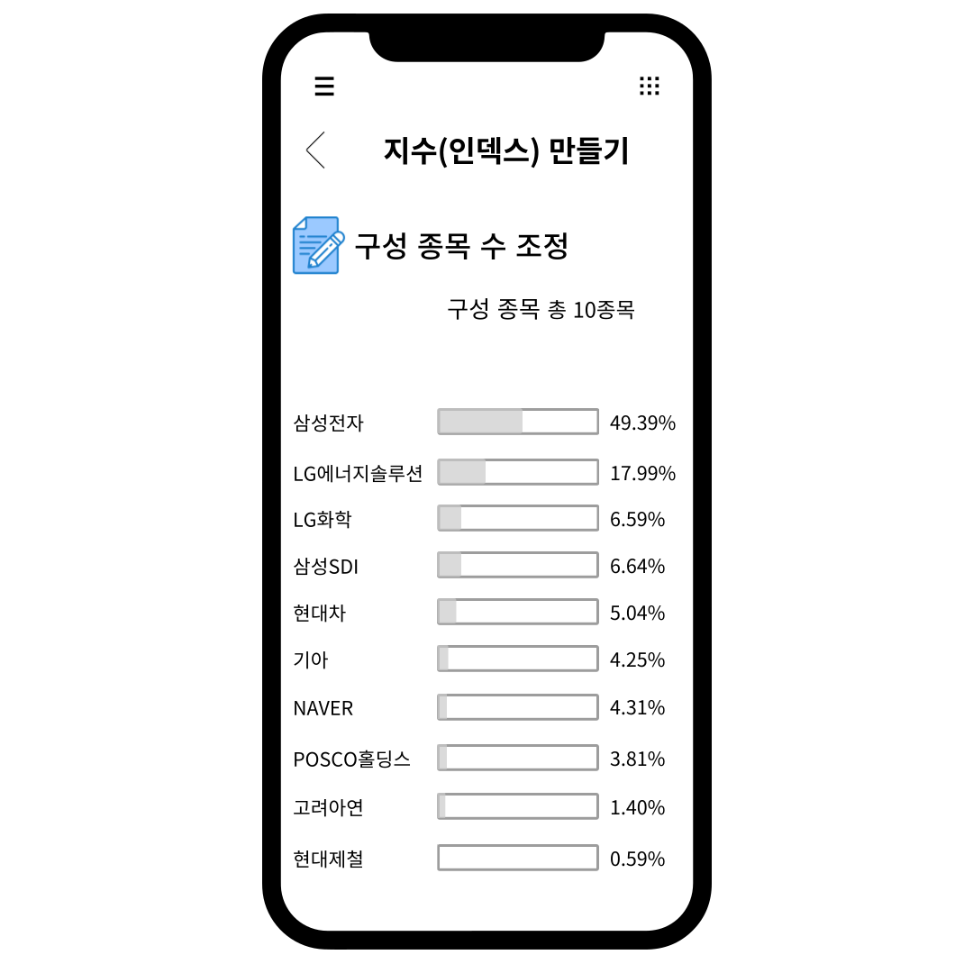
4-3. UI/UX 구현
3. 지수(인덱스) 만들기
기존 다이렉트 인덱싱 서비스와 거의 유사하다.
Be-spoken의 서비스는 ‘블랙리터만 모델’로 최적 비중이 결정되기 때문에 구성 종목을 결정하면 포트폴리오 비중을 확인할 수 있다.

Slide 40
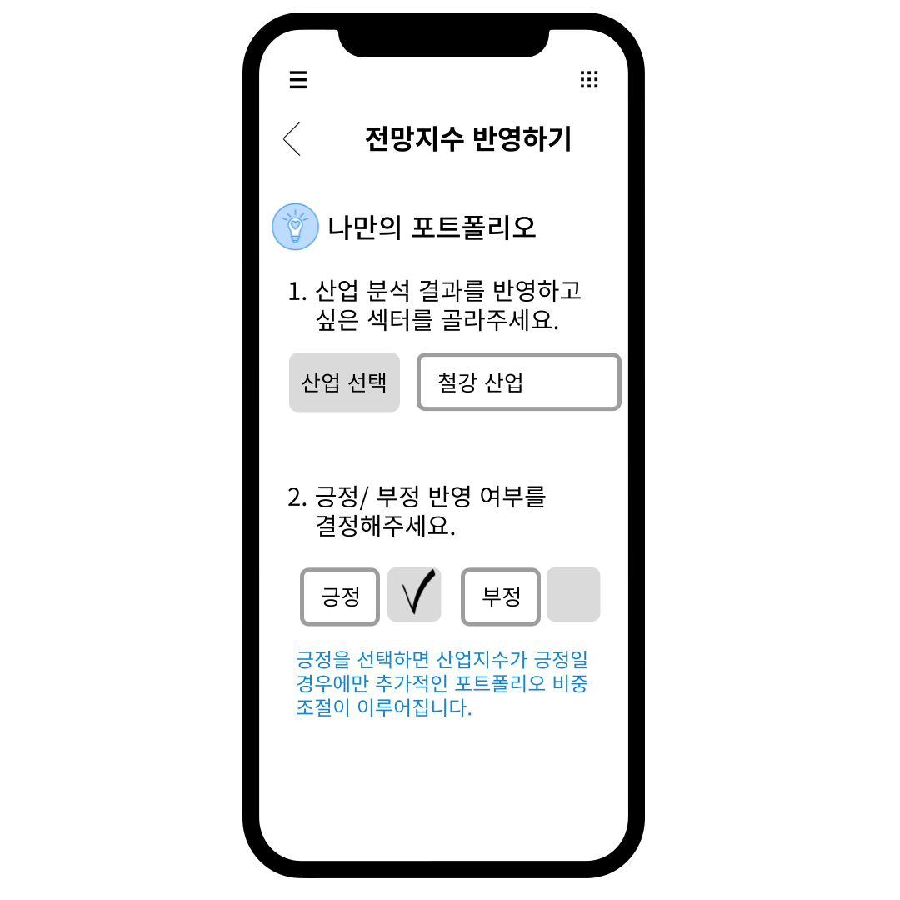
4-3. UI/UX 구현
4. 전망지수 반영하기
NLP를 활용하여 생성한 산업별 전망지수로 나만의 포트폴리오를 구성한다.
원하는 산업을 선택하고, 이 산업에 대한 전망(긍정/부정) 반영여부도 선택한다.
긍정을 선택하면 산업지수가 긍정일 경우에만 추가적인 포트폴리오 비중조절이 이루어진다.

Slide 41
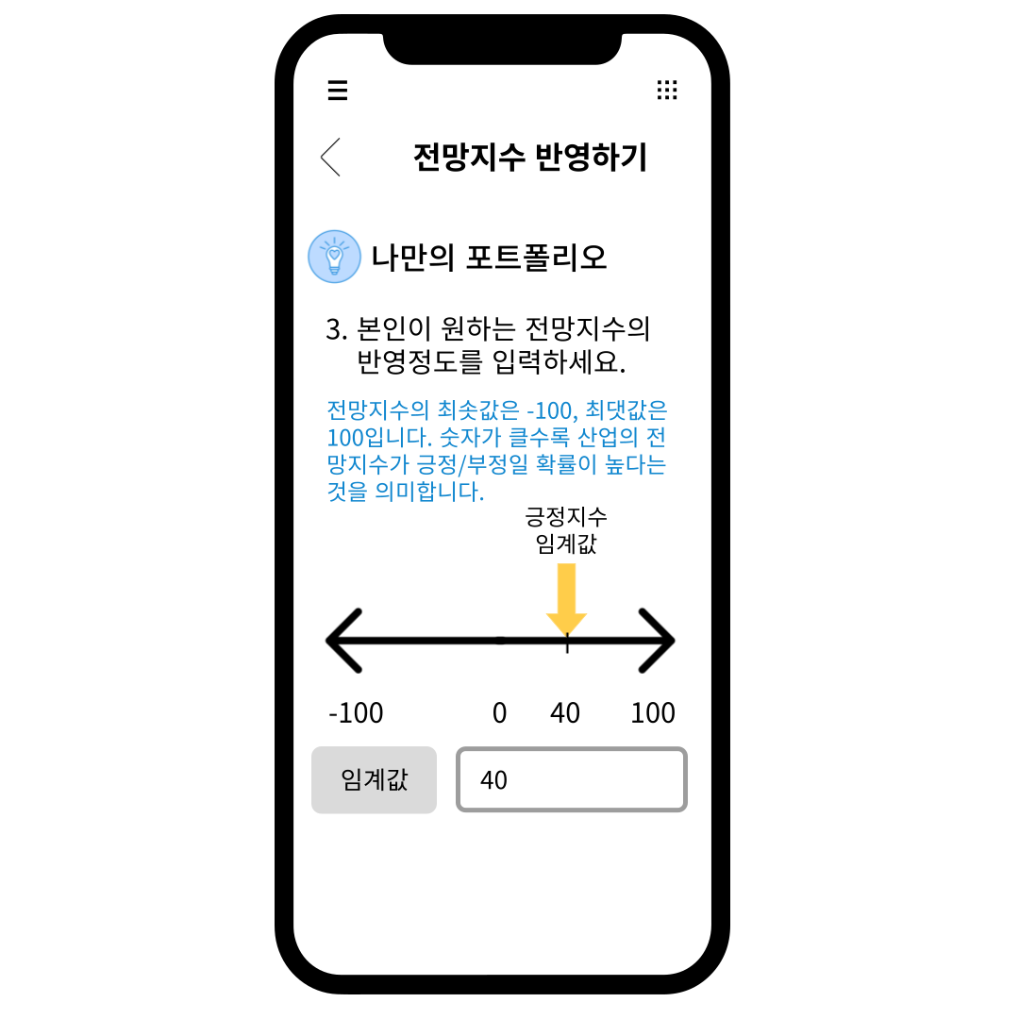
4-3. UI/UX 구현
4. 전망지수 반영하기
본인이 원하는 전망지수의 반영정도를 직접 입력한다. 이때, 전망지수의 최솟값은 -100, 최댓값은 100이다. 숫자가 클수록 산업의 전망지수가 긍정/부정일 확률이 높다는 것을 의미한다.
긍정지수 임계값 : 40%

Slide 42
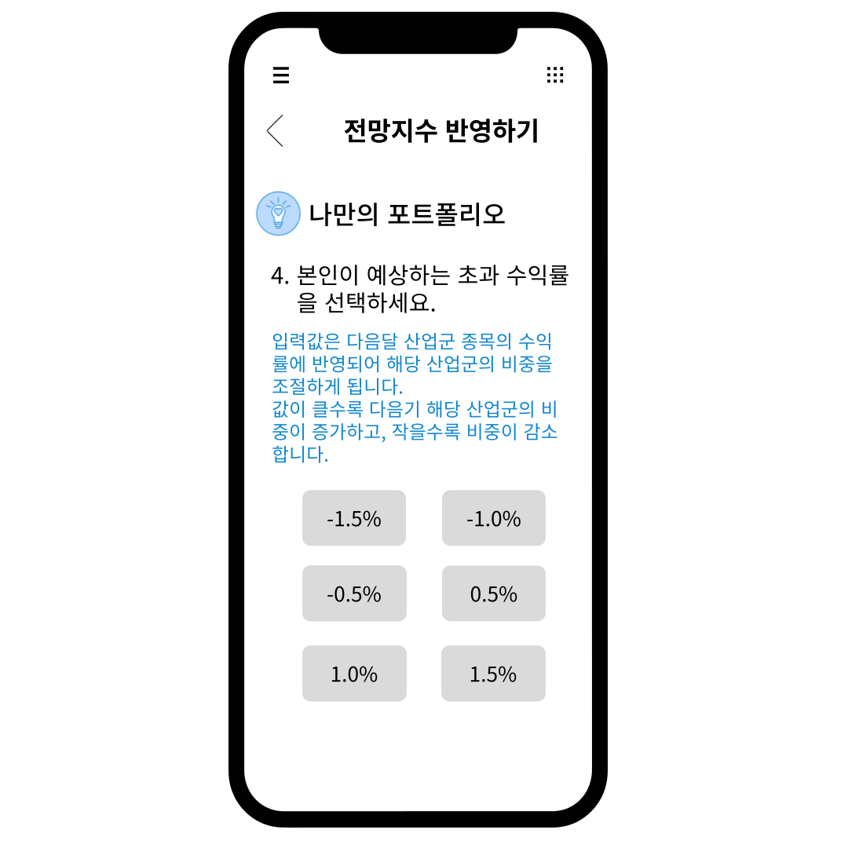
4-3. UI/UX 구현
4. 전망지수 반영하기
마지막으로 본인이 예상하는 초과수익률을 선택한다.
입력값은 다음달 산업군 종목의 수익률에 반영되어 해당 산업군의 비중을 조절하게 된다. 값이 클수록 다음기 해당 산업군의 비중이 증가하고, 작을수록 비중이 감소한다.
수익률 선택지
-1.5%, -1.0%, -0.5%, 0.5%, 1.0%, 1.5%
Notes:
ㅇㅋㅇㅋ천처ㄴ히 써 끝!!

Slide 43
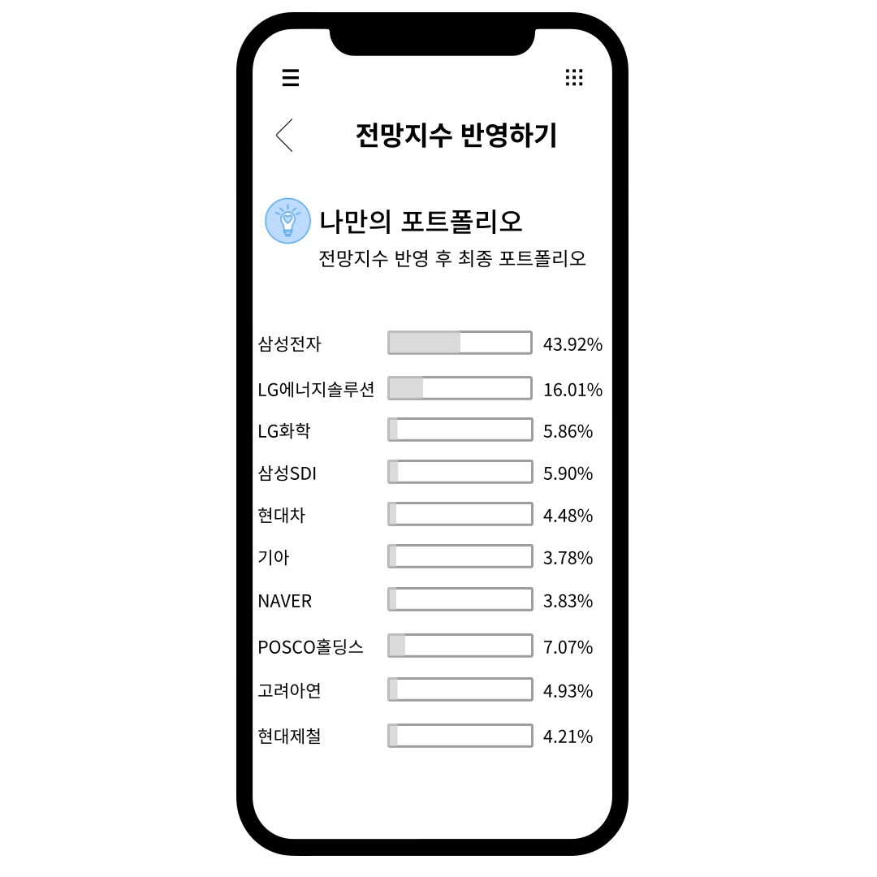
4-3. UI/UX 구현
4. 전망지수 반영하기
앞서 선택한 개인의 선호에 따른 전망지수를 반영하여 최종 포트폴리오가 완성된다.
그 결과, 철강및금속 업종에 속하는 POSCO홀딩스, 고려아연, 현대제철의 비중이 증가했다.

Slide 44
01
02
03
04
05
06
서비스 소개
다이렉트 인덱싱의 정의 및 현황
다이렉트 인덱싱 관련 법안
포트폴리오 구성 PROCESS
우리 서비스만의 강점 및 활용방안
참고문헌
1) NLP를 활용한 산업분석
2) 포트폴리오 구성
3) UI/UX 구현

Slide 45
05 기대효과
NLP 분석을 통한 결과를 투자에 적용하기 때문에 개인투자자가 직접 정보를 수집하는 것보다 빠르고 손쉽게 산업별 전망을 반영할 수 있다.수ㄱw집ㄱ
기대효과1
다양한 섹터 ETF를 보유하거나 전망을 고려해 구매시기를 결정하는 대신, Be-spoken의 서비스를 통해 특정 산업 중심의 포트폴리오를 전망에 따라 구성할 수 있다.
기대효과2
2025년부터 다이렉트 인덱싱를 통해 절세효과를 얻을 수 있는 법안이 도입되면서 소비자의 수요를 반영할 다이렉트 인덱싱에 대한 수요가 증가할 것이다.
기대효과3

Slide 46
05 향후 활용방안
전망지수를 산업군에서 종목별로 세분화해서 원하는 종목에 대한 전망을 포트폴리오에 반영할 수 있다.
섹터별 상대수익률이나 임계값을 더 세부적으로 반영해서 투자자가 원하는 포트폴리오를 구성할 수 있다.
NLP기반으로 주식포트폴리오를 분석해서 종목지수 생성 후 활용 가능하다.
산업이 상승세/하락세로 예상될 때 투자자가 지속적인 관심을 가지지 않고도 포트폴리오를 반영하는 자동화 기능 추가 후 활용 가능하다.

Slide 47
01
02
03
04
05
06
서비스 소개
다이렉트 인덱싱의 정의 및 현황
다이렉트 인덱싱 관련 법안
포트폴리오 구성 PROCESS
우리 서비스만의 강점 및 활용방안
참고문헌
1) NLP를 활용한 산업분석
2) 포트폴리오 구성
3) UI/UX 구현

Slide 48
06 참고문헌
BOK 이슈노트_AI 알고리즘을 이용한 산업 모니터링(증권사 리포트 텍스트 분석)_f
법제논단(인공지능_알고리즘을_활용한_전문_서비스_제공의_법적_성격에_관한
연구인공지능 머신러닝 기술을 이용한 주식 종목 매수매도 추천시(2022-17)
opinion_김민기스템의 분석 및 설계- ,_20년_3월호)-
자본시장연구원 <다이렉트 인덱싱과 패시브 투자의 개인화>
Diloitte <Next on the horizon: direct indexing>
Morgan Stanley <Competing for Growth : Customization
the bridging the gap between bespoke and standardized>

Slide 49
06 참고문헌
*뉴스 기사
230403 KB 다이렉트 인덱싱 서비스 마이포트 세부 내용
https://news.einfomax.co.kr/news/articleView.html?idxno=4260714
230409 우리나라 다이렉트 인덱싱 현황
https://biz.chosun.com/stock/stock_general/2023/04/09/E4JAXIVYTBD2ZF6JC6NZODIJRA/
230406 두물머리, 테일러에 챗GPT 접목
https://news.mt.co.kr/mtview.php?no=2023040612054327620
220823 두물머리, '다이렉트 인덱싱' 서비스 시작…"나만의 ETF 가능"
http://news.einfomax.co.kr/news/articleView.html?idxno=4229920
*기타 웹사이트
NH 다이렉트인덱싱 서비스 설명
https://www.nhqv-event.com/pages/event_direct/

